Slide 1
Регулируемый блок питания
Выполнил учащийся 10Б класса МАОУ СОШ №67 Томск: Красильников Антон
Руководитель Губина И.Ю учитель физики МАОУ СОШ №67 Томск

Slide 2
Основная часть:
Введение
Заключение
Библиографический список
Приложение
Задачи:
Рассчитать потребляемую мощность всеми компонентами системы
Определить диапазон входного напряжения, при котором могут работать электрооборудование
Регулировать напряжение и ограничивать силу тока
Цель:
Создать регулируемый блок питания,
предназначенный для снабжения оборудования электрической энергией постоянного
тока путем преобразования сетевого
напряжения до требуемых значений

Slide 3
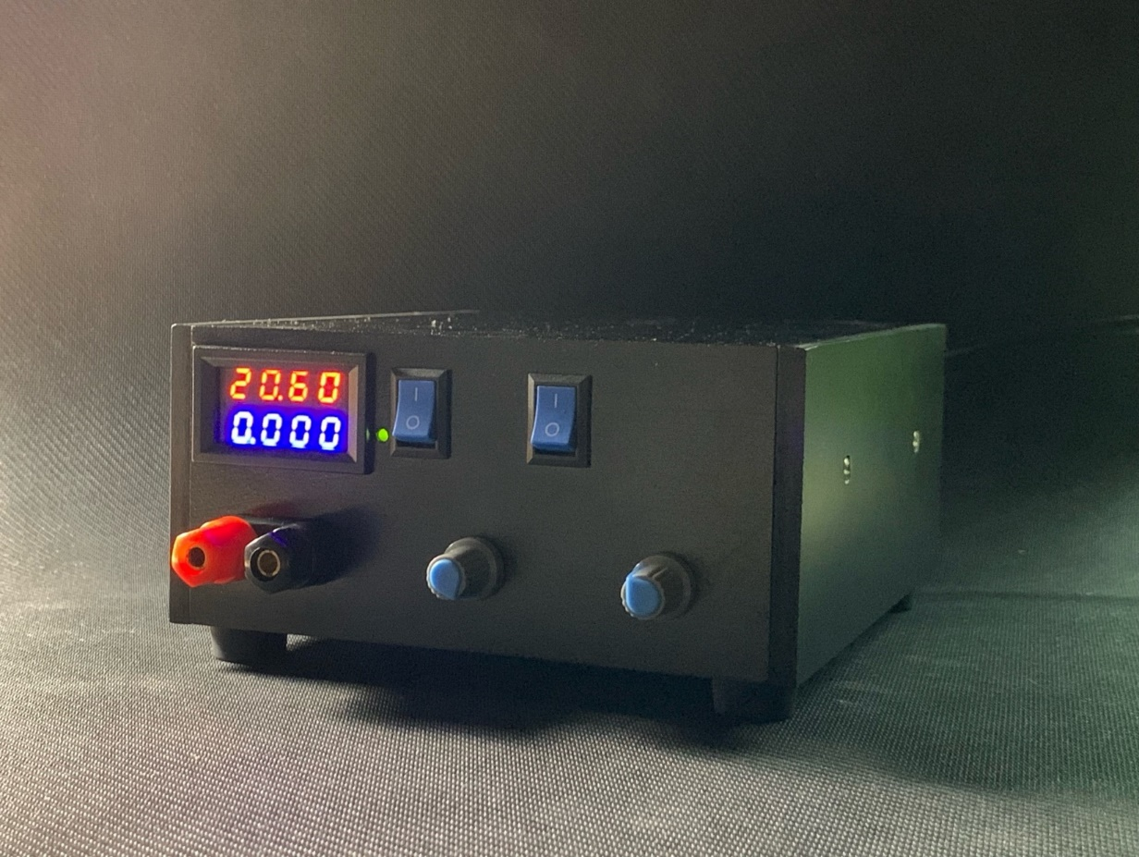
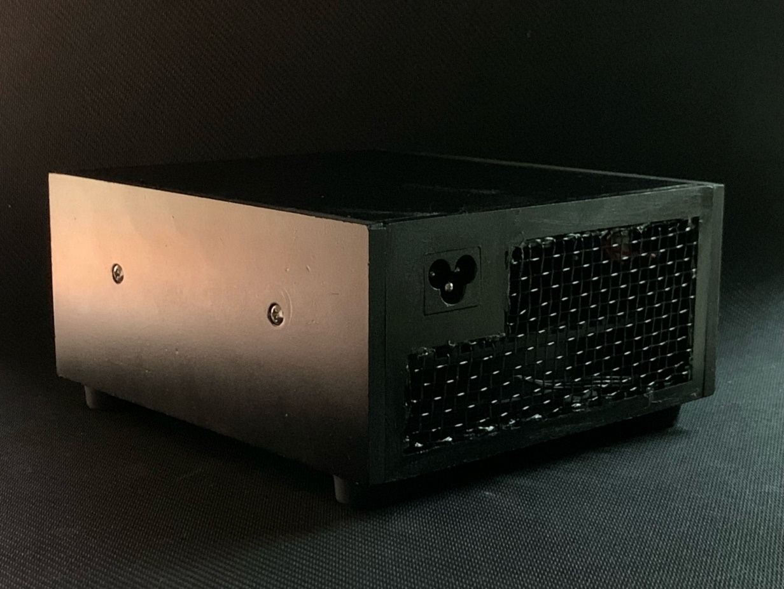
Регулируемый блок питания - это источник электропитания, предназначенный для снабжения электроэнергией устройств путем преобразования сетевого напряжения до требуемых значений

Slide 4
Блок питания выполняет функции стабилизации и защиты от помех питающего напряжения. Диапазон изменения входного напряжения входят значения от 1,200 В до 20,60 В.; диапазон изменения силы тока от 0,000 А до 13,15 А.

Slide 5
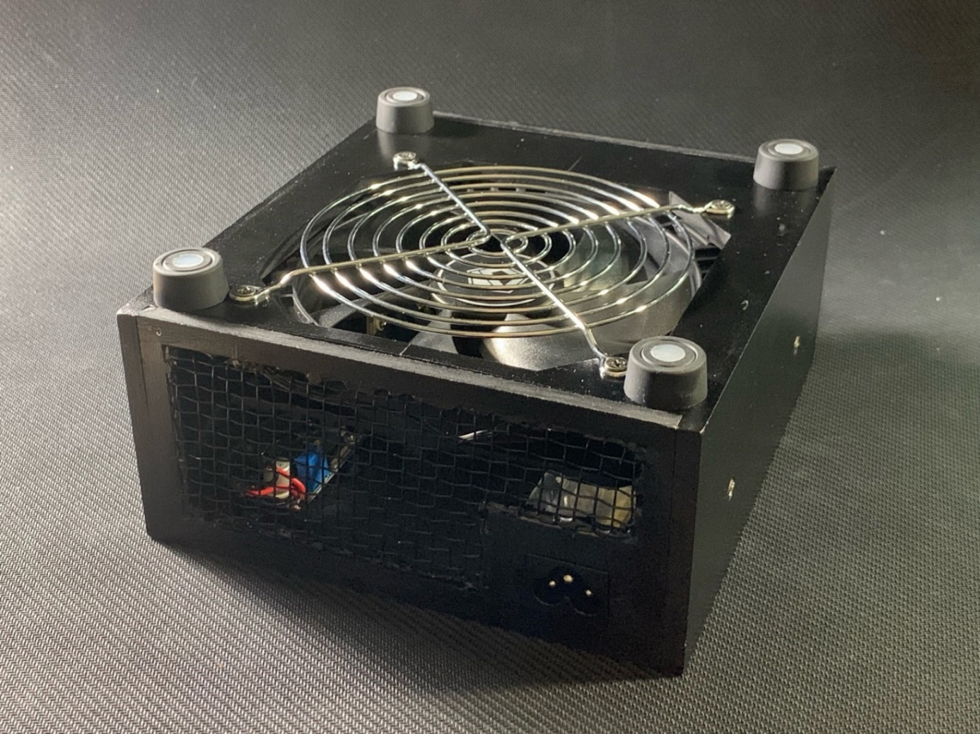
Регулируемый блок питания может не только изменять напряжение, но и проводить диагностику неисправности электрооборудования:
Любые ошибки и зависания при включении ноутбука.
Определить перегрев ноутбука.
разряды, нарушающие работу компьютера.

Slide 6
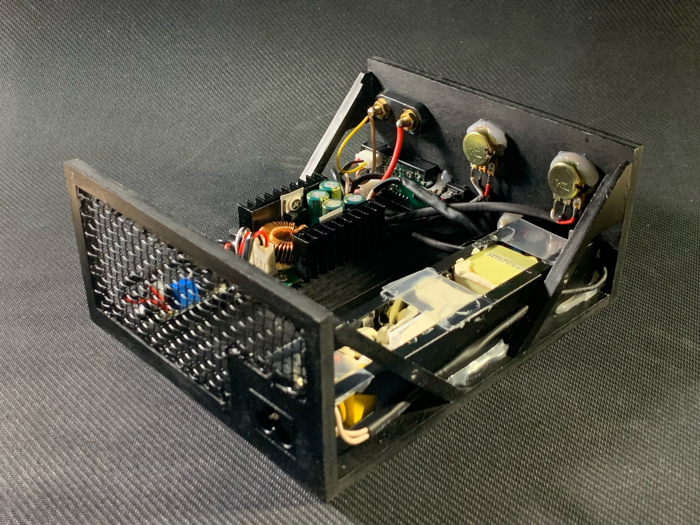
Перезапуск компьютера из-за малейших снижений напряжений в сети.
Небольшие статические разряды, нарушающие работу компьютера.

Slide 7
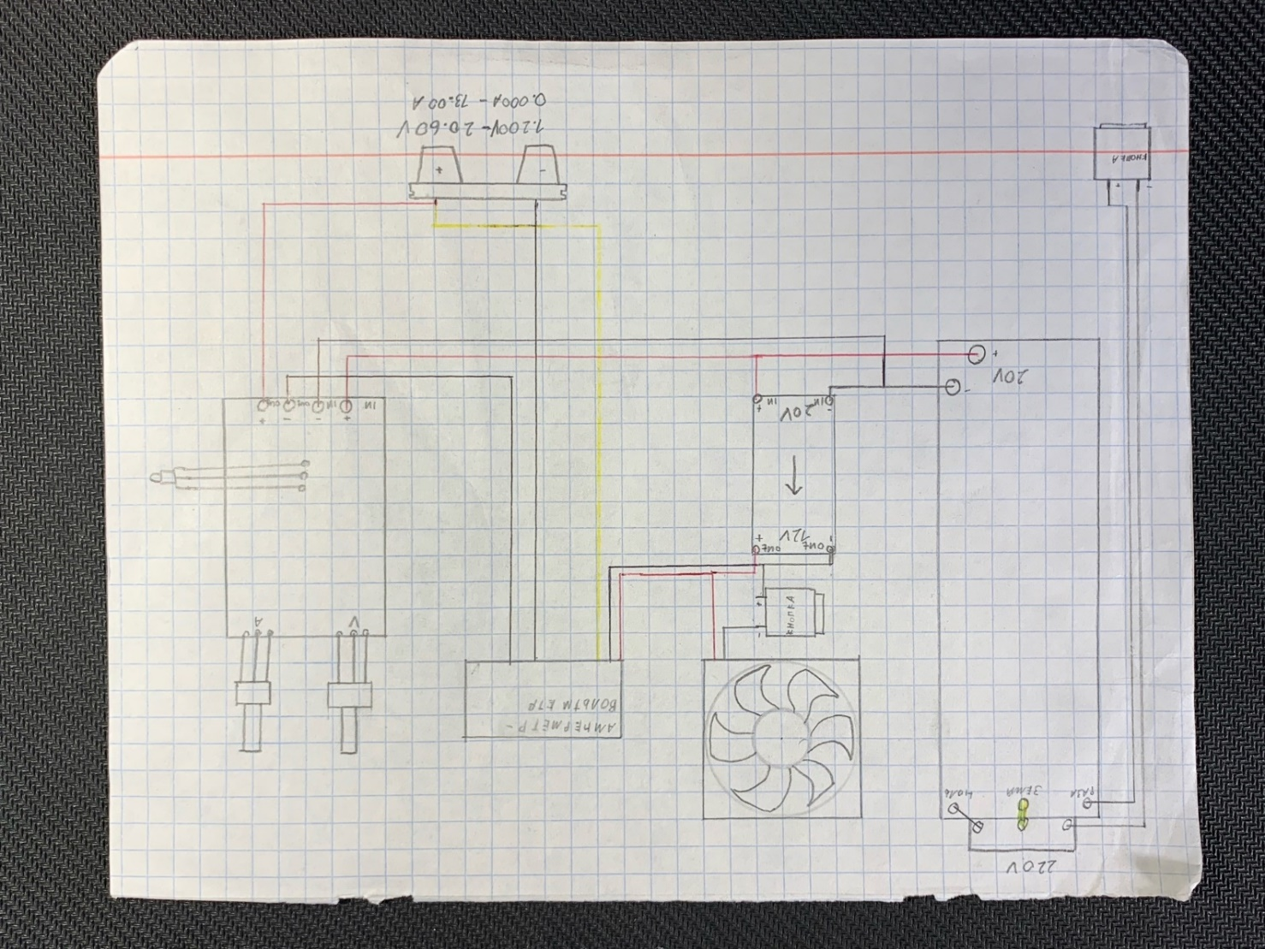
Для выполнения поставленной цели, следуя свои задачам начертил:
основные схемы,
продумывал шаги проектирования регулируемого блока питания.

Slide 8
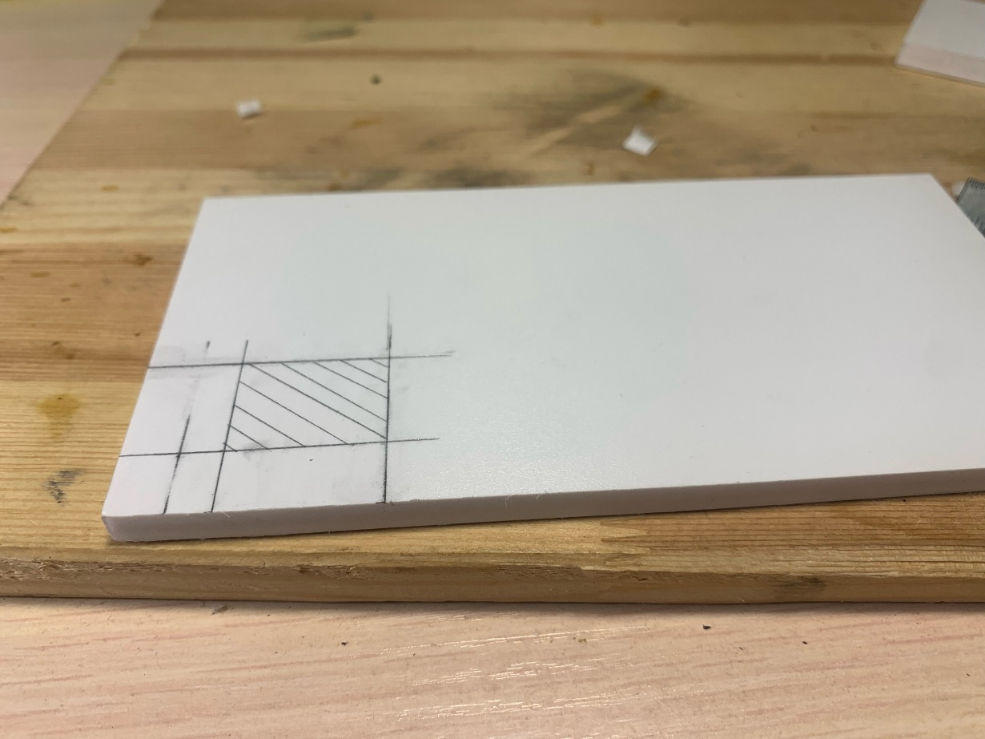
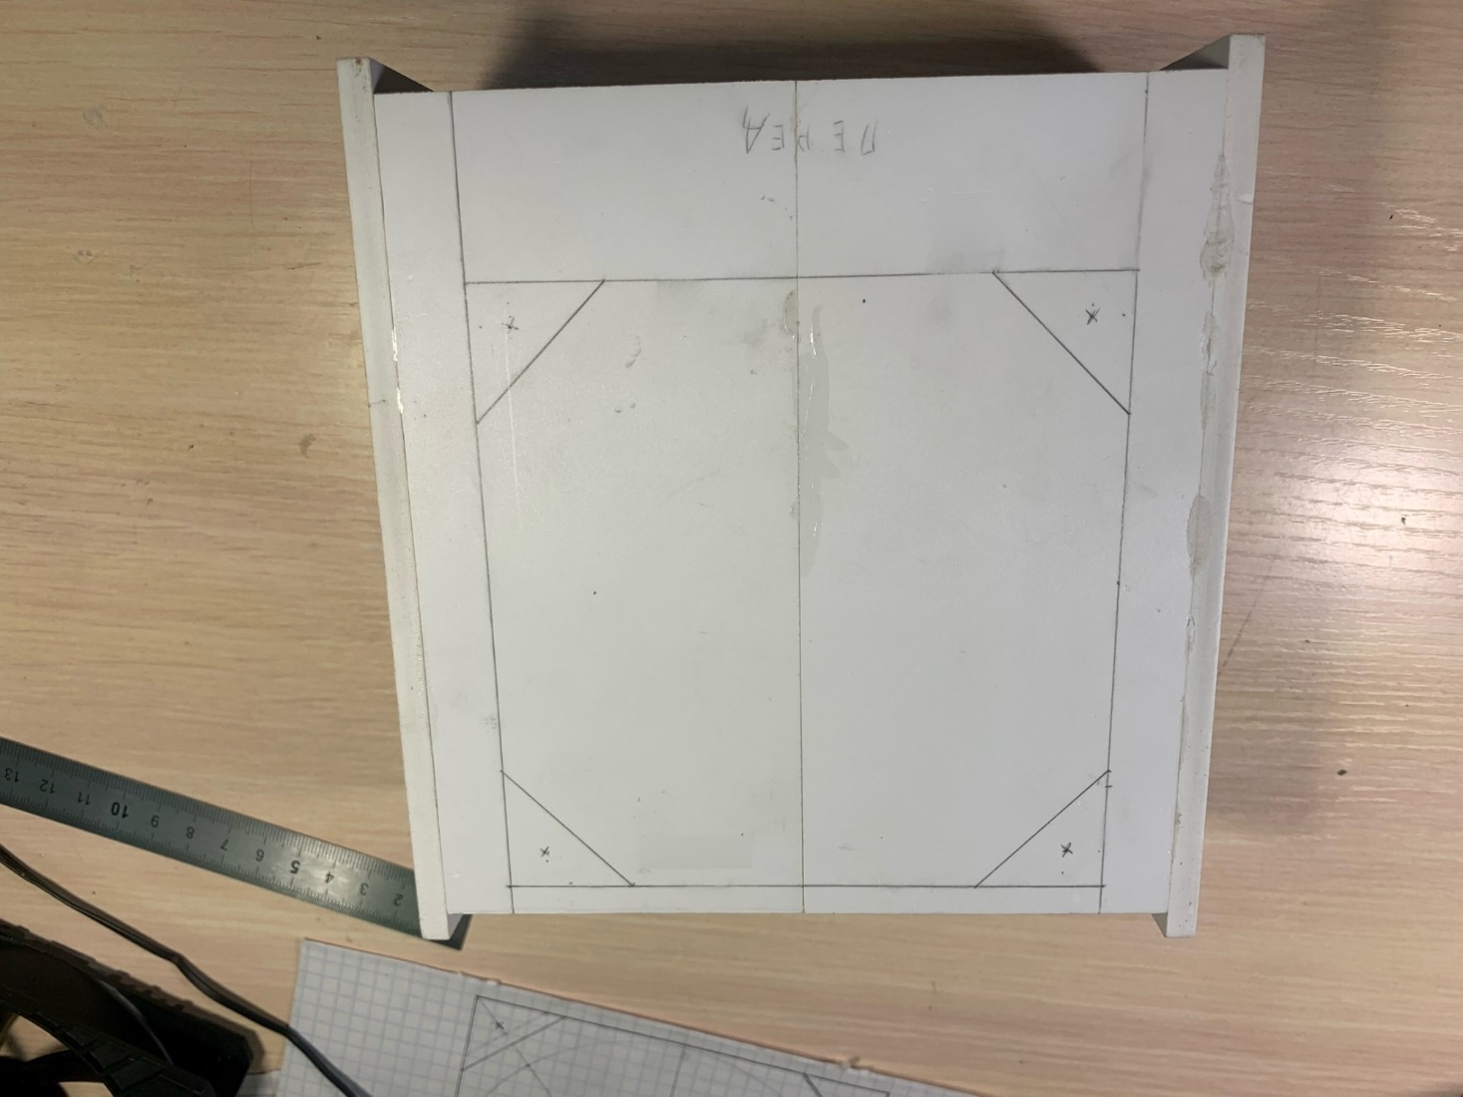
перенёс основные точки на материал, из которого буду изготавливать корпус

Slide 9
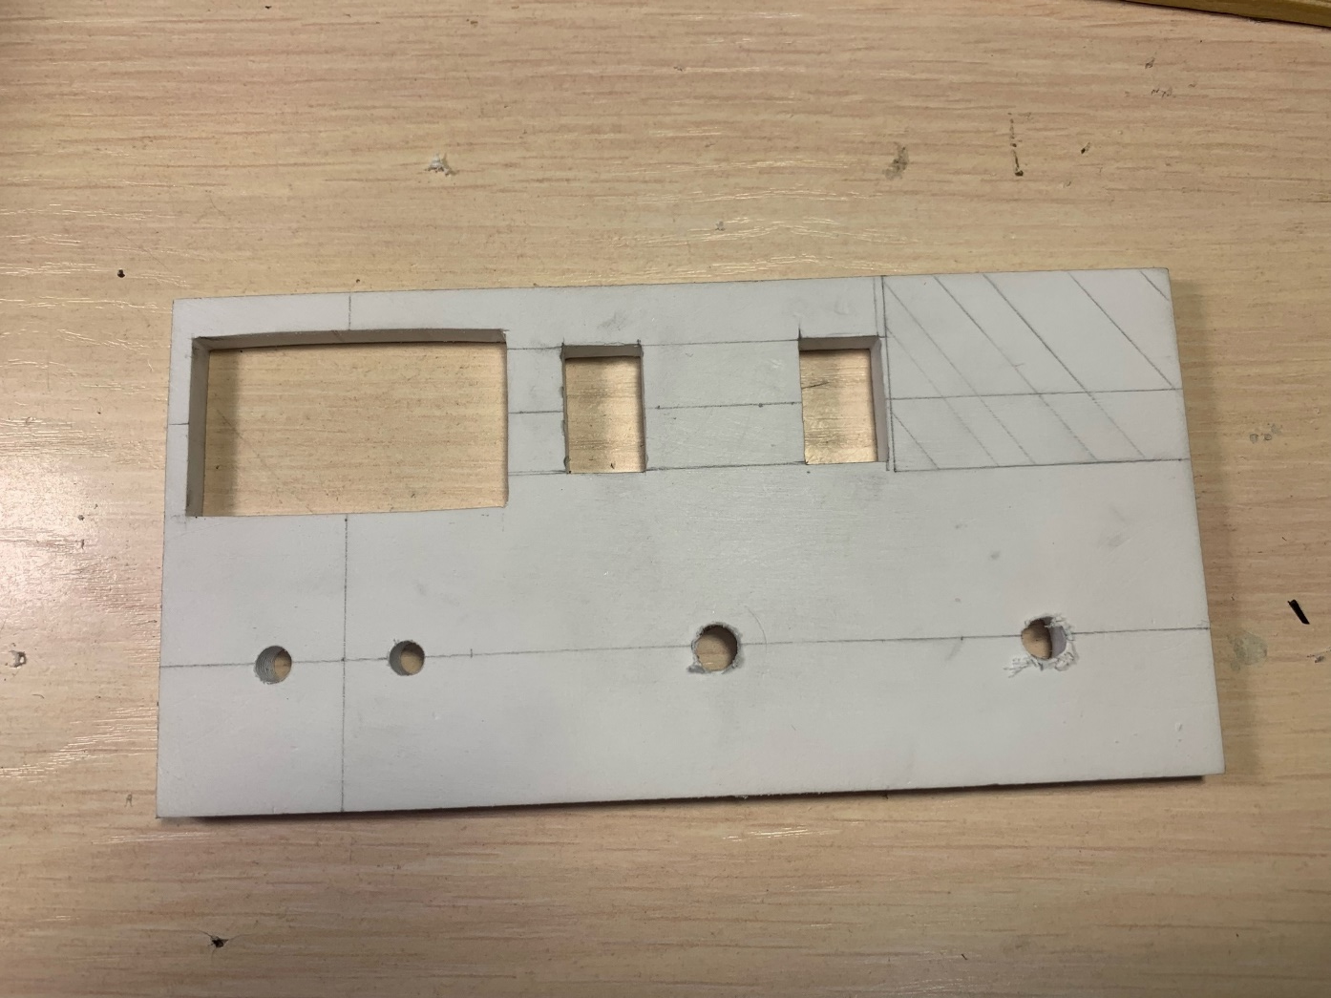
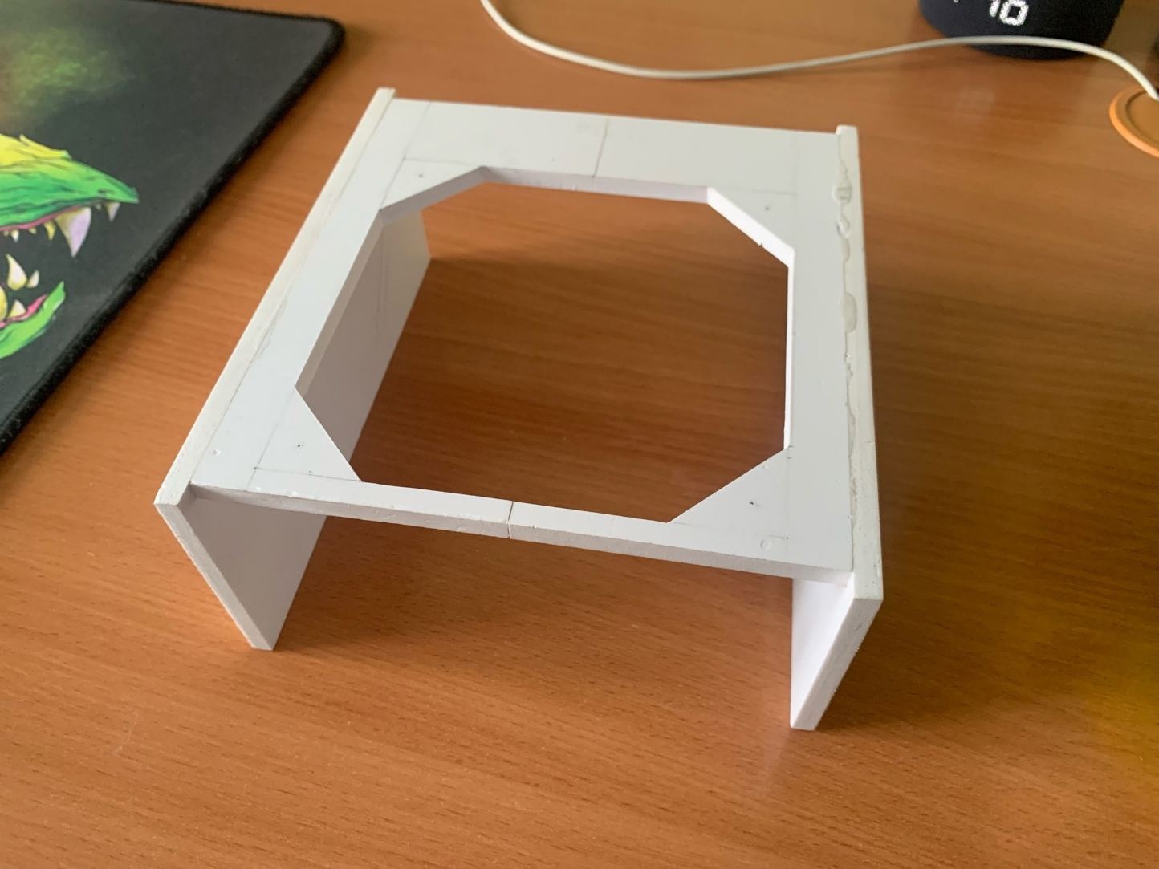
начал вырезать отверстия в деталях и склевать детали

Slide 10
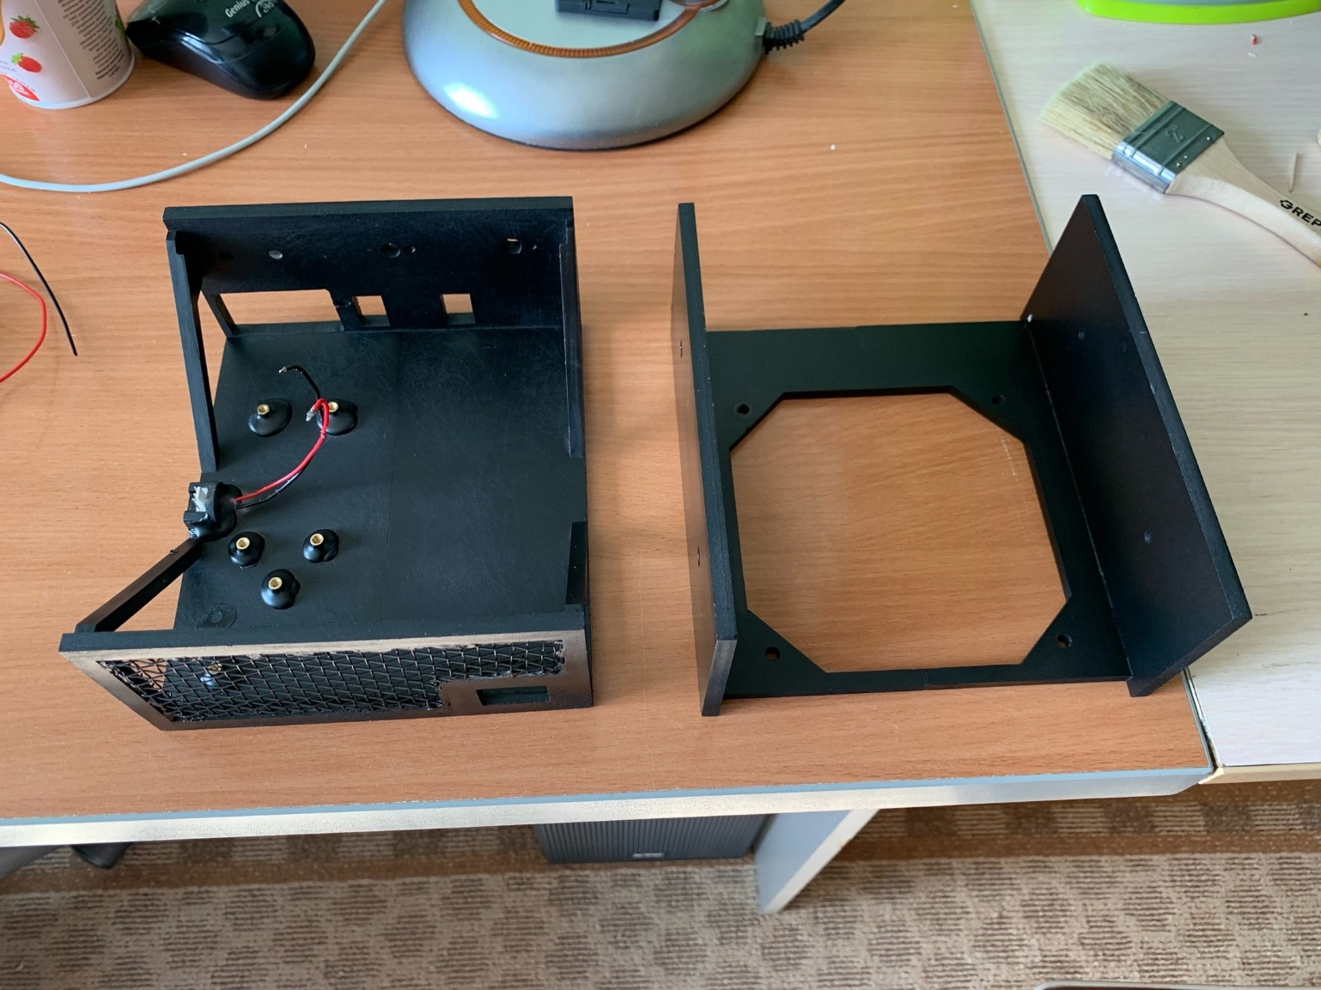
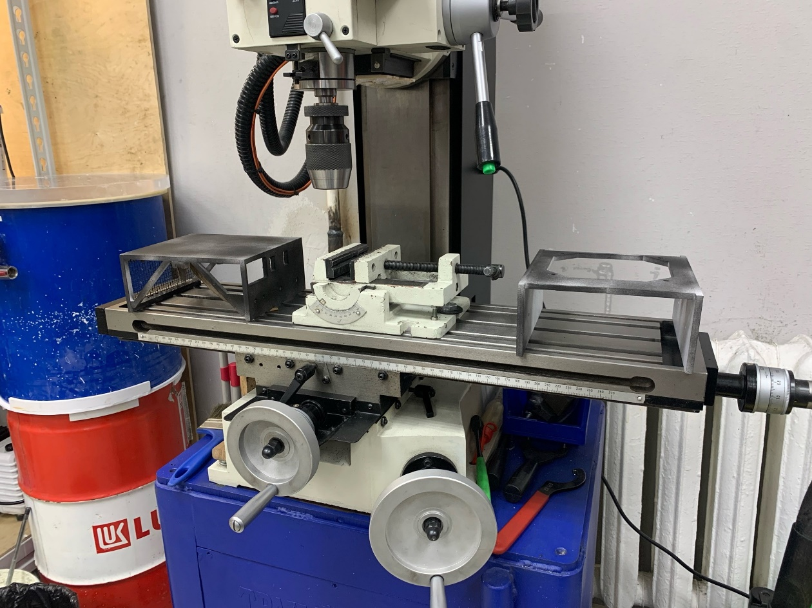
Покрасил детали корпуса

Slide 11
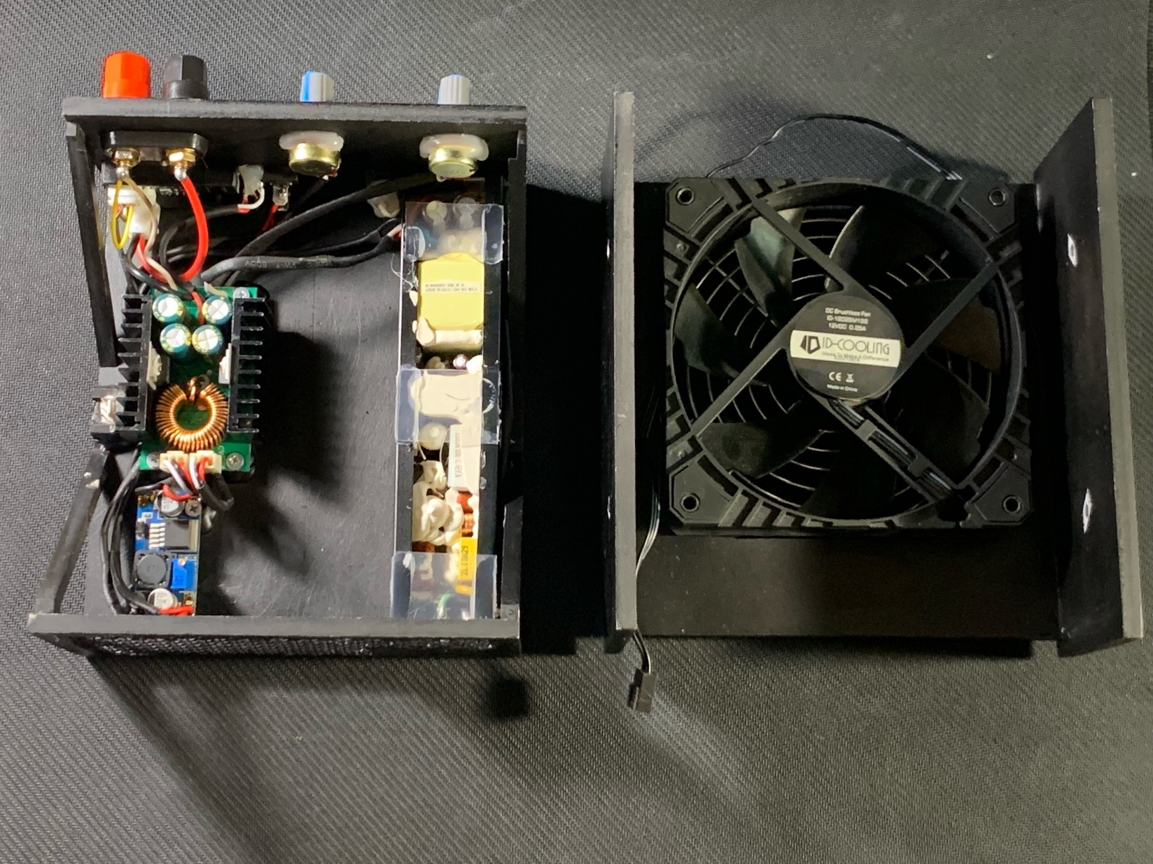
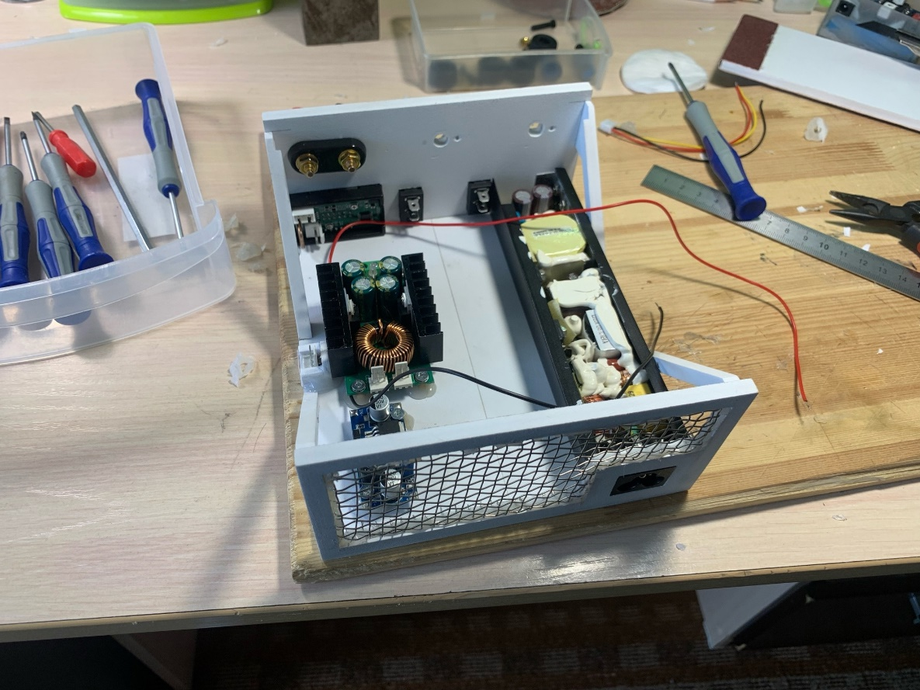
Установка электроники в корпус

Slide 12
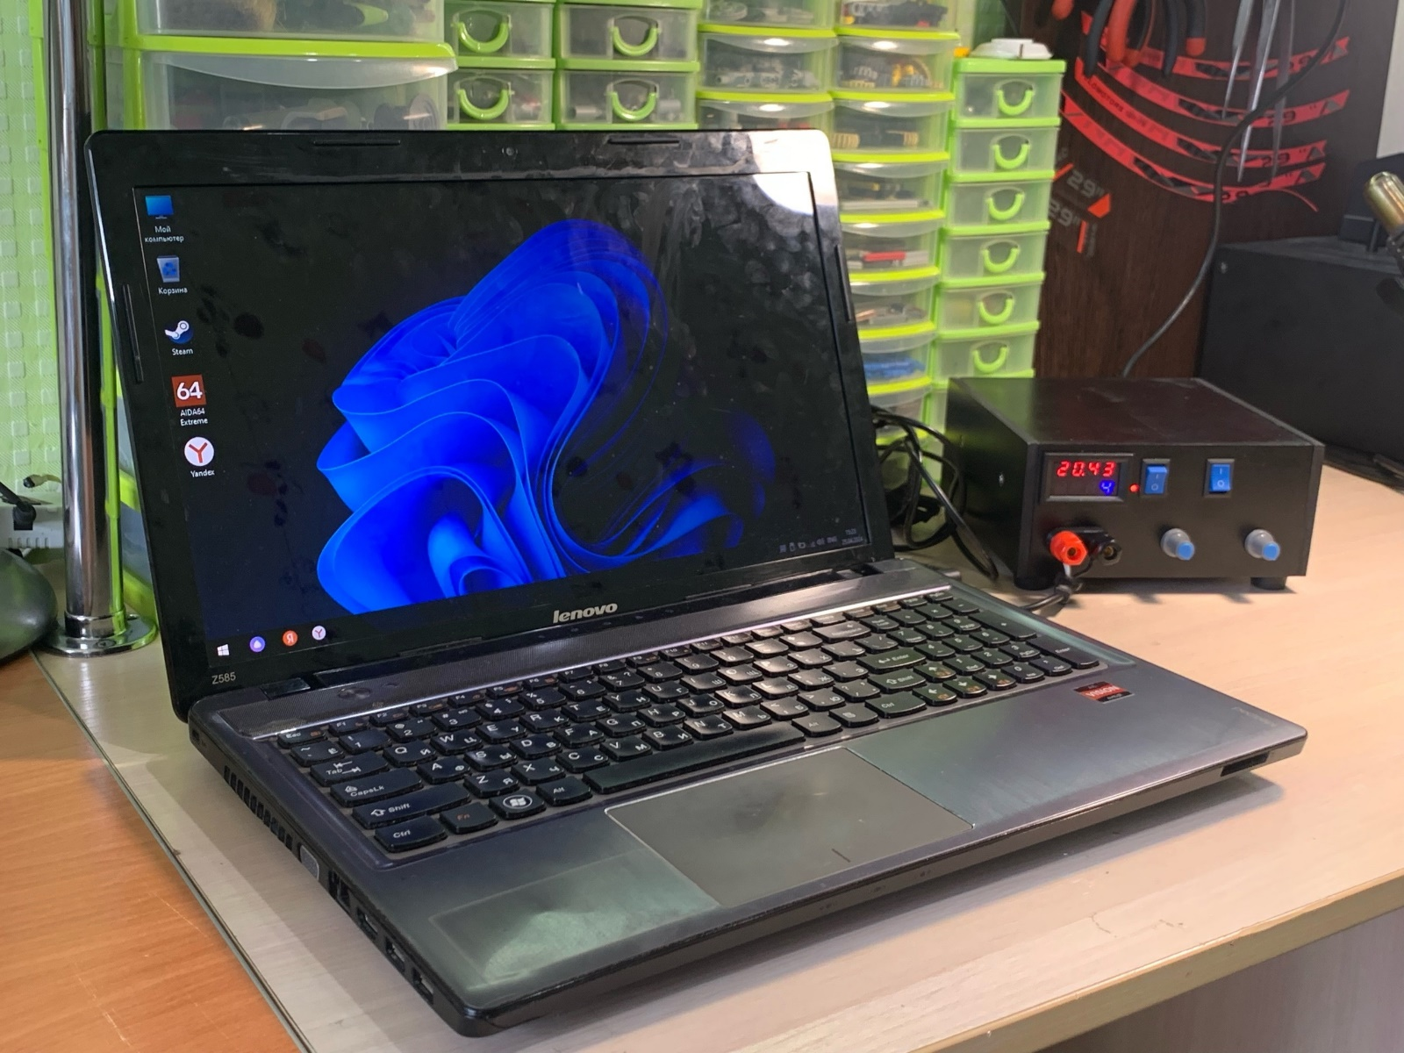
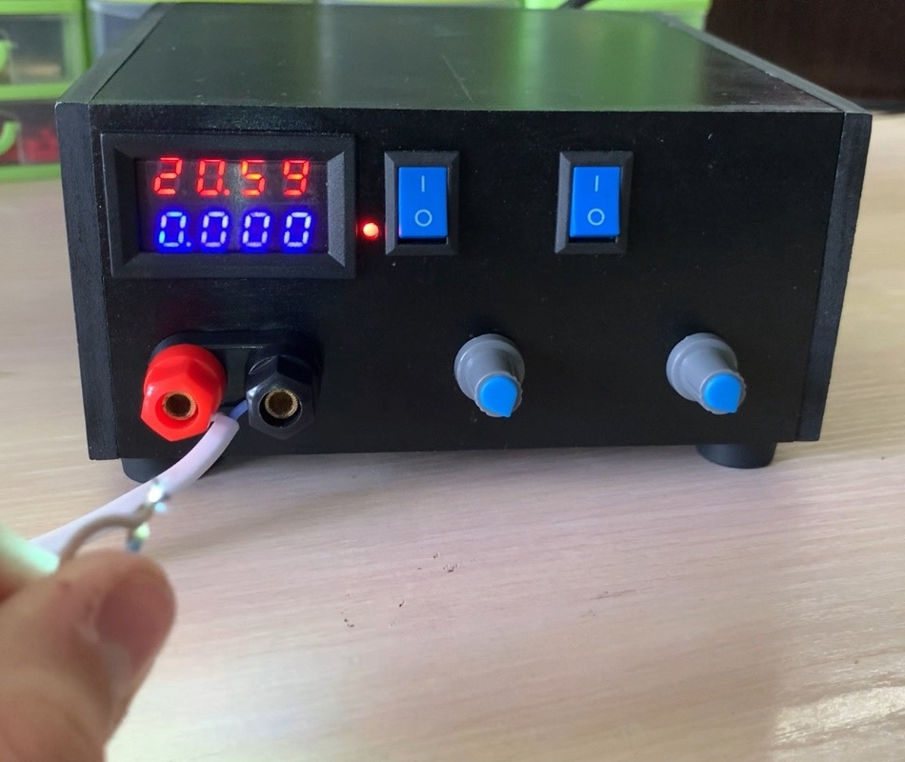
Проверка работы регулируемого блока питания

Slide 13
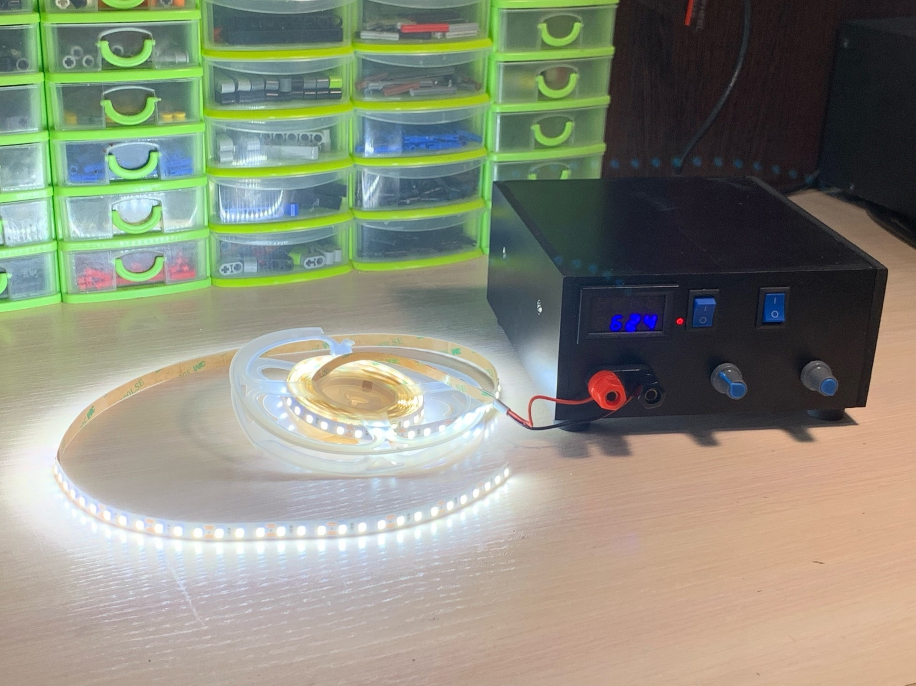
Итог: получился регулируемый блок питания который
отлично выполняет свои задачи. Может запитать большое количество
электроники.

Slide 14
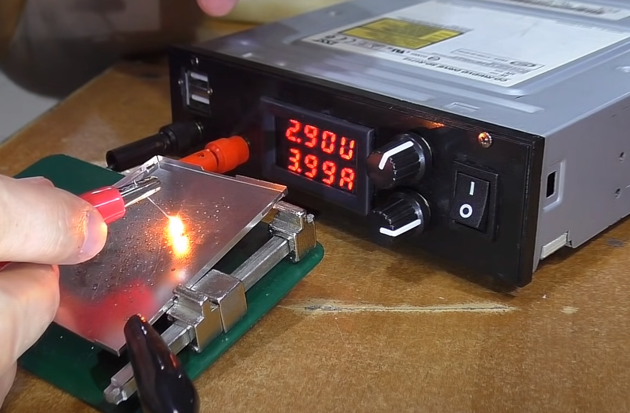
Информацию для изготовления регулируемого блока питания брал с ютуб каналов Lisin YT
И Remonter

Slide 15
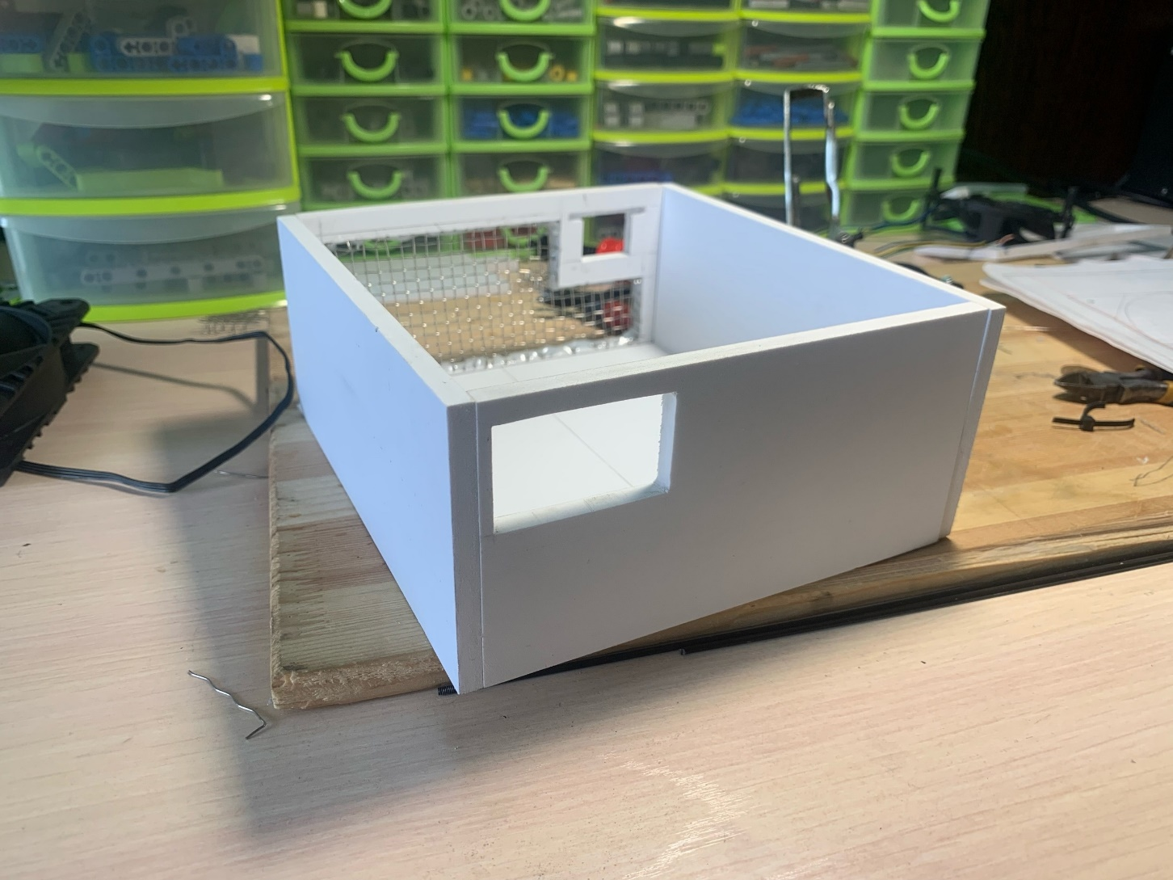
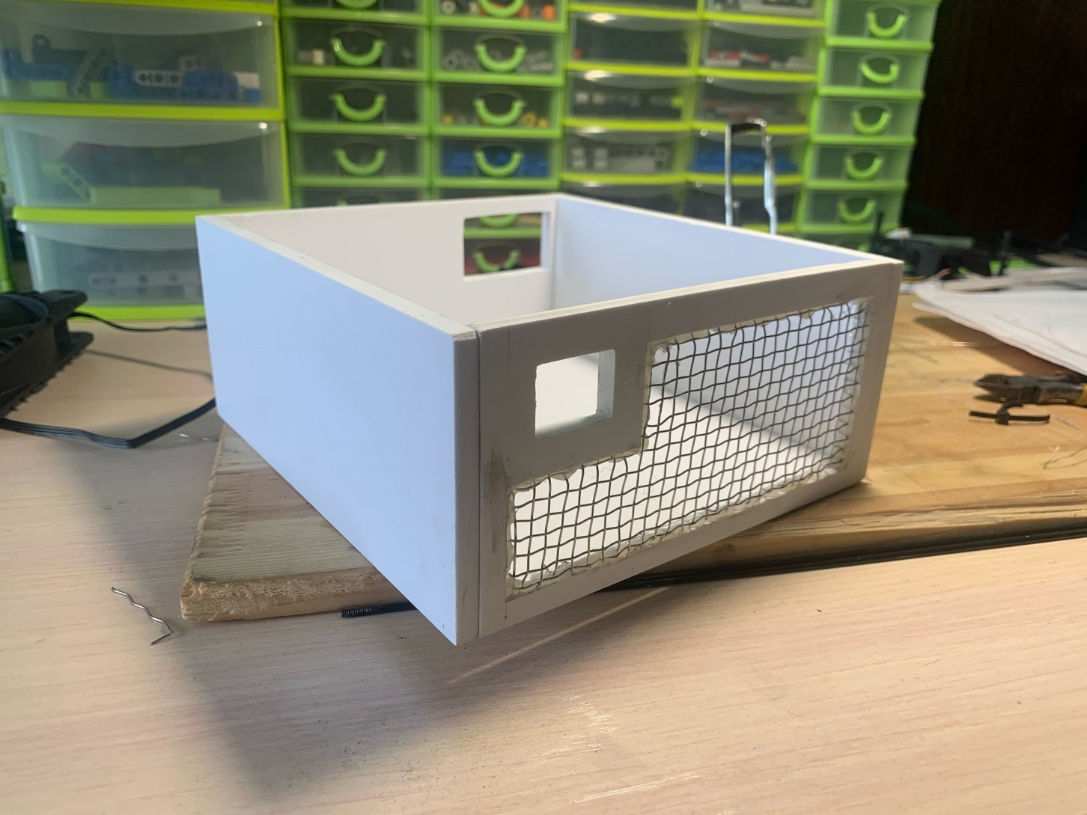

Slide 16
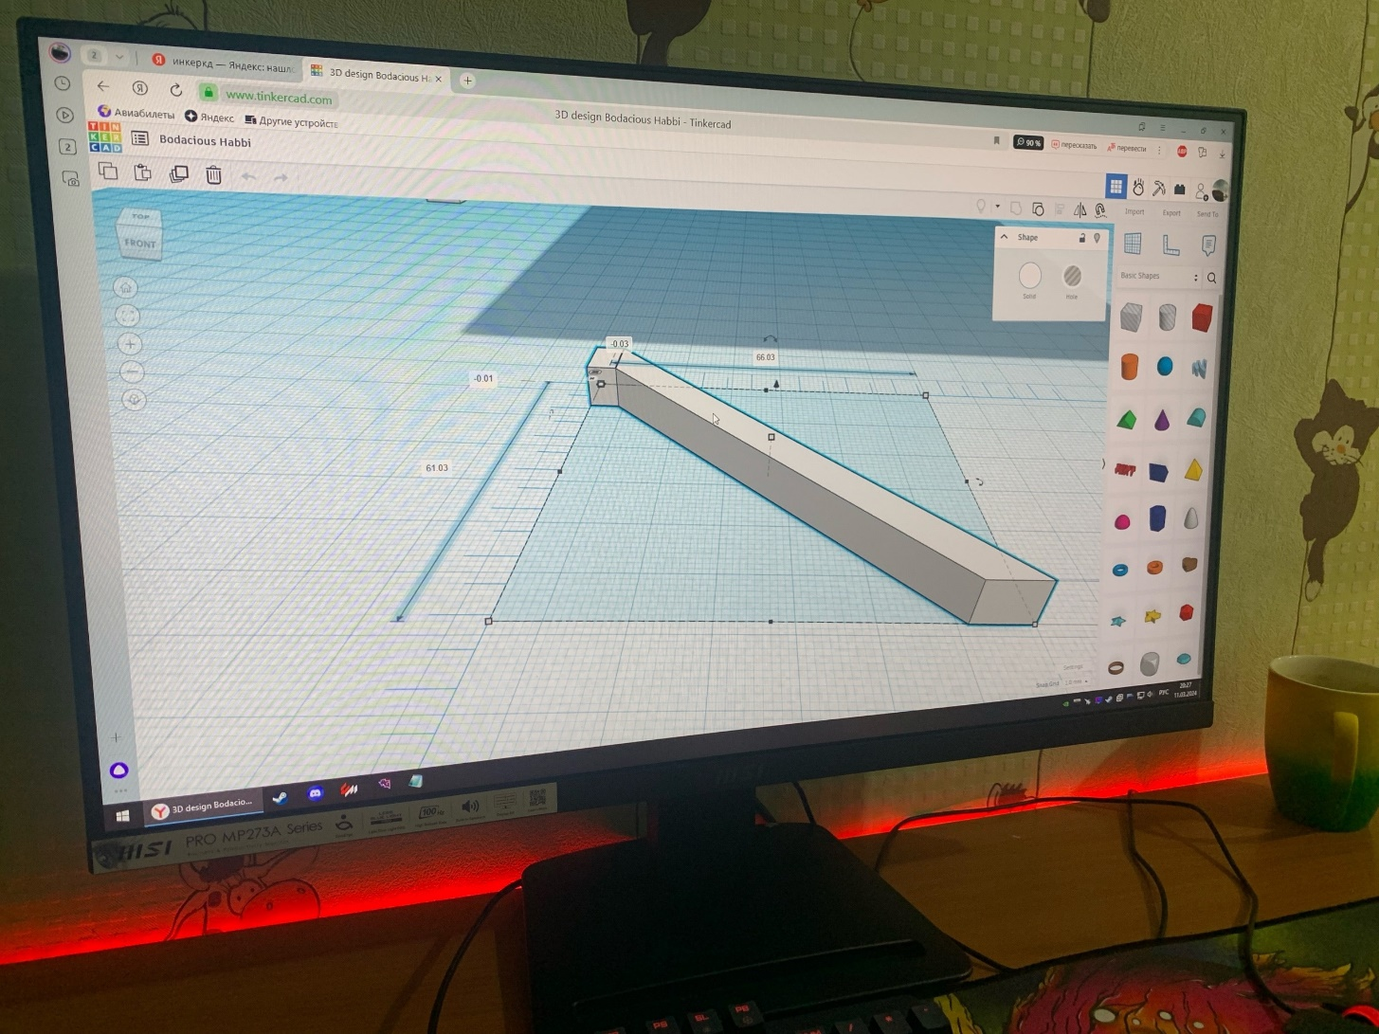
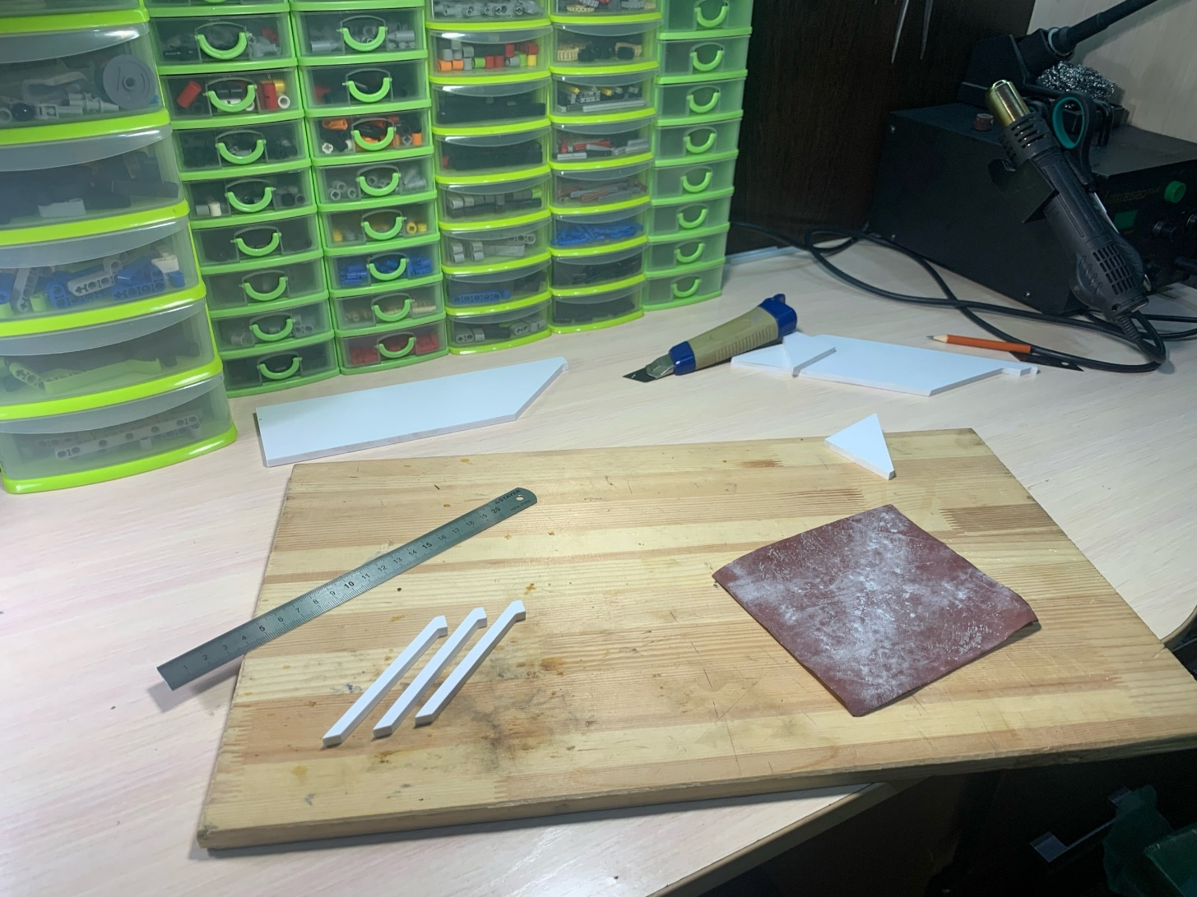

Slide 17
